Slide 1
Стихотворения М. И. Цветаевой
«Бежит тропинка с бугорка»,
«Наши царства»
Here is where your presentation begins

Slide 3
Лирическое стихотворение
Инверсия
Четверостишье
Олицетворение
Сравнение

Slide 5
«Бежит тропинка с бугорка…»
«Наши царства»

Slide 6
Стихотворения М. И. Цветаевой
«Бежит тропинка с бугорка», «Наши царства»
Познакомиться с биографией М. И. Цветаевой
Анализировать стихотворение «Бежит тропинка с бугорка»
Анализировать стихотворение «Наши царства»
Сравнивать лирические произведения «Наши царства» и «Бежит тропинка с бугорка…»

Slide 7
«Бежит тропинка с бугорка…»
«Наши царства»

Slide 8
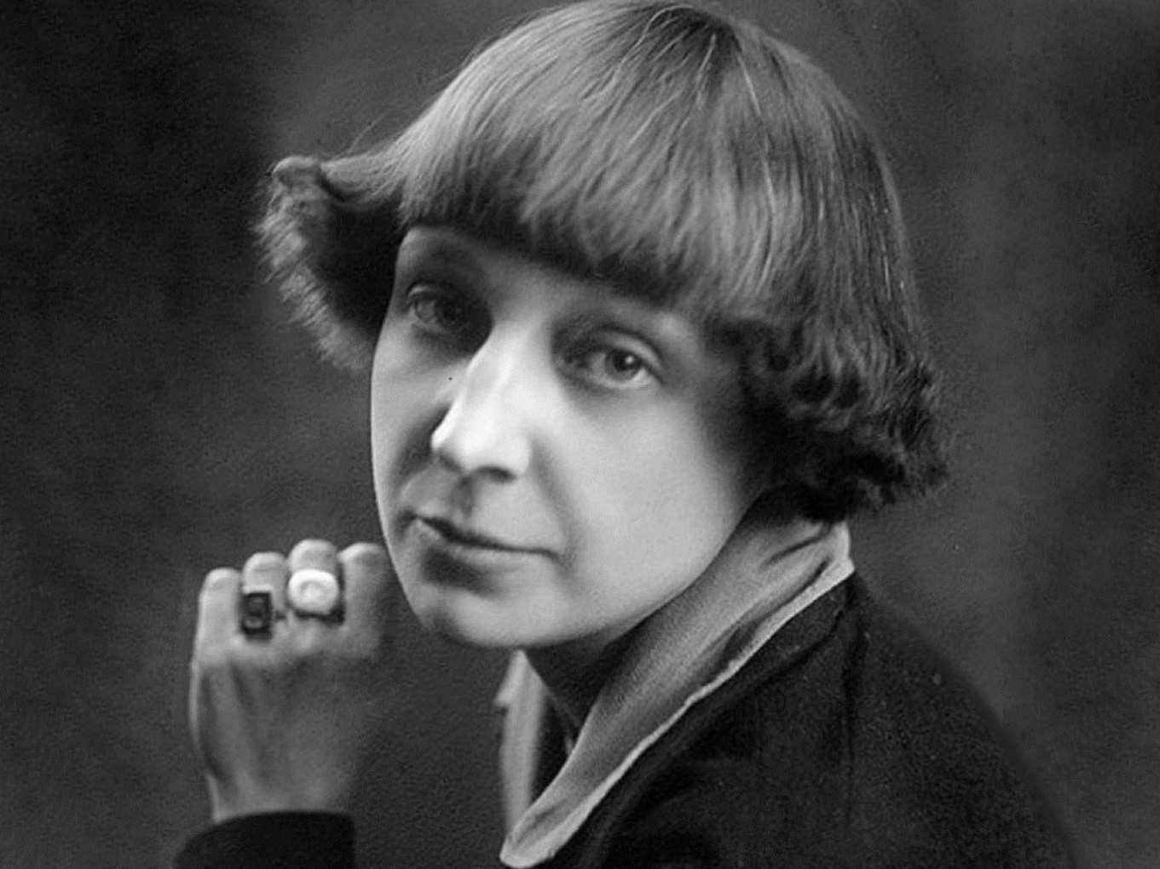
Марина Ивановна Цветаева — известная русская поэтесса, родившаяся в Москве в 1892 году. Она начала писать стихи очень рано, уже в 6 лет, и вскоре её первые сборники стали популярны среди любителей поэзии.
Ссылка на портрет
М. И. Цветаевой находится
в заметках

Slide 9

Стихотворения М. И. Цветаевой
«Бежит тропинка с бугорка», «Наши царства»
Познакомиться с биографией М. И. Цветаевой
Анализировать стихотворение «Бежит тропинка с бугорка»
Анализировать стихотворение «Наши царства»
Сравнивать лирические произведения «Наши царства» и «Бежит тропинка с бугорка…»

Slide 11

Бежит тропинка с бугорка,
Как бы под детскими ногами,
Всё так же сонными лугами
Лениво движется Ока;
Колокола звонят в тени,
Спешат удары за ударом,
И всё поют о добром, старом,
О детском времени они.

Slide 12

О, дни, где утро было рай
И полдень рай и все закаты!
Где были шпагами лопаты
И замком царственным сарай.

Slide 13
Куда ушли, в какую даль вы?
Что между нами пролегло?
Всё так же сонно-тяжело
Качаются на клумбах мальвы…

Slide 15
Тема стихотворения — воспоминания о детстве

Slide 16
Стихотворения М. И. Цветаевой
«Бежит тропинка с бугорка», «Наши царства»
Познакомиться с биографией М. И. Цветаевой
Анализировать стихотворение «Бежит тропинка с бугорка»
Анализировать стихотворение «Наши царства»
Сравнивать лирические произведения «Наши царства» и «Бежит тропинка с бугорка…»

Slide 18
Владенья наши царственно-богаты,
Их красоты не рассказать стиху:
В них ручейки, деревья, поле, скаты
И вишни прошлогодние во мху.
Мы обе — феи, добрые соседки,
Владенья наши делит тёмный лес.
Лежим в траве и смотрим, как сквозь ветки
Белеет облачко в выси небес.

Slide 19
Мы обе — феи, но большие (странно!)
Двух диких девочек лишь видят в нас.
Что ясно нам — для них совсем туманно:
Как и на всё — на фею нужен глаз!

Slide 20
Нам хорошо. Пока ещё в постели
Все старшие, и воздух летний свеж,
Бежим к себе. Деревья нам качели.
Беги, танцуй, сражайся, палки режь!..

Slide 21
Но день прошёл, и снова феи — дети,
Которых ждут и шаг которых тих…
Ах, этот мир и счастье быть на свете
Ещё не взрослый передаст ли стих?

Slide 22
Тема стихотворения — воспоминания о детстве

Slide 24
Олицетворение — «не рассказать стиху», «передаст ли стих»
Инверсия — «передаст ли стих», «воздух летний»
Сравнение — «деревья нам качели»
Эпитеты — «добрые соседки», «тёмный лес», «диких девочек», «владенья царственно-богаты»

Slide 25
Стихотворения М. И. Цветаевой
«Бежит тропинка с бугорка», «Наши царства»
Познакомиться с биографией М. И. Цветаевой
Анализировать стихотворение «Бежит тропинка с бугорка»
Анализировать стихотворение «Наши царства»
Сравнивать лирические произведения «Наши царства» и «Бежит тропинка с бугорка…»

Slide 26

Как описана природа в стихотворениях?

Slide 27
Как описаны герои в стихотворениях?

Slide 28
Какое настроение в этих стихотворениях?

Slide 30
Стихотворения М. И. Цветаевой
«Бежит тропинка с бугорка», «Наши царства»
Познакомиться с биографией М. И. Цветаевой
Анализировать стихотворение «Бежит тропинка с бугорка»
Анализировать стихотворение «Наши царства»
Сравнивать лирические произведения «Наши царства» и «Бежит тропинка с бугорка…»

